Slide 1

2026 K-Digital Training · AX 서비스 기획발표
말하면,
갈 병원이 나온다
굿닥 AI 병원 선택 어시스턴트
진단하지 않습니다. 병원 선택만 돕습니다.
팀 독수리5형제
이영훈 · 김강민 · 조성종 · 류제형 · 박찬균
Notes:
안녕하십니까, 독수리5형제 팀장 이영훈입니다.
저희는 굿닥 앱에 "말하면, 갈 병원이 나오는" 기능을 제안합니다.
(쉼)
먼저 한 가지 약속드리겠습니다. 저희 서비스는 진단하지 않습니다. 병원 선택만 돕습니다.
이 말이 오늘 발표 전체를 관통하는 원칙입니다.

Slide 2

문제 제기
저녁 7시, 아이가 열이 납니다. 지금 문 연 소아과는 어디일까요?
156곳
전국 달빛어린이병원 (야간·휴일 소아 진료)
폐업 89 > 개업 59
2025년 소아청소년과 의원
박서연(가명) · 30대 맞벌이 · 미취학 자녀 2명
검색 앱 → 지도 앱 → 전화 확인을 오가며 조건 비교에만 15~20분 (리뷰 증언)
아이를 안아 손이 바쁜 보호자, 화면 필터가 어려운 고령층 — 둘 다 '말'이 필요하다
53.3%
응급실 환자 중 경증 비율 (2020~23 평균)
출처 : 국립중앙의료원 E-Gen(2026.9) · 심평원 요양기관 개·폐업 현황(2025, 언론 재인용) · 국립중앙의료원 KTAS 통계(2020~23, 언론 재인용)
독수리5형제 · 굿닥 AI 병원 선택 어시스턴트 · 2026 기획발표
02
Notes:
저녁 7시, 아이가 갑자기 열이 납니다. 지금 문 연 소아과, 어디일까요?
[왼쪽 그림 가리키며]
저희 대표 고객 박서연 님은 30대 맞벌이, 아이가 둘입니다. 이럴 때 검색 앱, 지도 앱, 전화를 오가며 조건을 맞추느라 15분에서 20분이 걸립니다.
[오른쪽 숫자 카드]
실제로 밤과 휴일에 아이를 봐주는 달빛어린이병원은 전국에 156곳뿐이고,
작년엔 소아과가 새로 연 곳보다 문 닫은 곳이 더 많았습니다.
응급실 환자의 절반 이상(53.3%)은 경증 환자입니다.
(쉼)
게다가 아이를 안고 있으면 손이 바쁘고, 어르신들은 작은 필터 버튼을 누르기 어렵습니다.
그래서 저희는 "말"이 답이라고 생각했습니다.

Slide 3
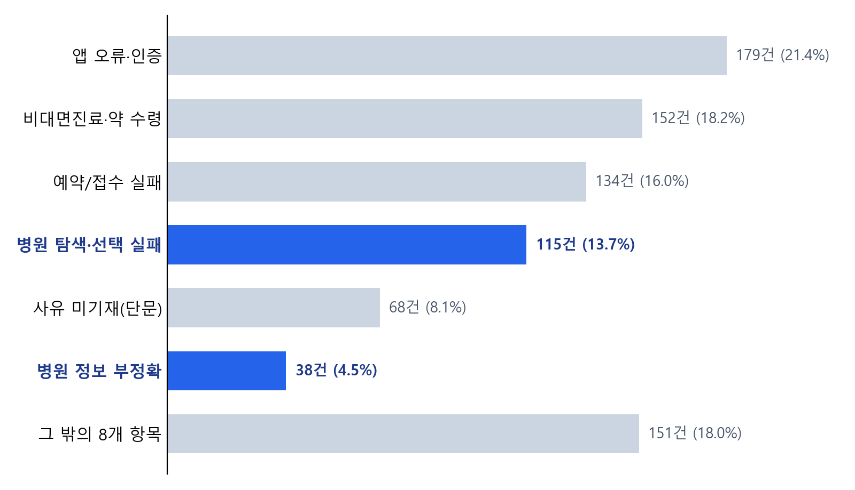
고객의 목소리
굿닥 리뷰 4,311건을 모두 읽었습니다
부정 리뷰(별 1~2점) 837건을 한 리뷰 = 한 항목으로 나눴습니다 (합계 100%)
“
병원이 찾을 수 없는 점과 거리와 현재위치는 서울 중구에서 고정이 되서 병원이 항목에 없다는 걸 찾느라 시간을 소비했습니다
— 별 1점 · 공감 209 (실제 리뷰, 맞춤법 일부 교정)
파란 막대 = AI로 풀 수 있는 불만
가장 큰 불만(앱 오류 21.4%)은 개발팀이 고칠 버그, 비대면 배송은 운영 문제. AI가 고객 경험을 바꿀 수 있는 곳은 '병원 찾기'다
출처 : Google Play 굿닥 앱 리뷰 4,311건 (2017-05~2026-08, google-play-scraper로 직접 수집)
독수리5형제 · 굿닥 AI 병원 선택 어시스턴트 · 2026 기획발표
03
Notes:
이 문제가 진짜인지 확인하려고, 굿닥 리뷰 4,311건을 모두 모아 읽었습니다.
그중 별점 1~2점짜리 부정 리뷰 837건을, 한 리뷰는 한 항목에만 넣는 방식으로 나눴습니다.
[그래프]
가장 큰 불만은 앱 오류였습니다. 하지만 이건 개발팀이 고칠 버그이고, 비대면 배송은 운영 문제입니다.
저희는 AI가 고객 경험을 바꿀 수 있는 곳에 집중했습니다. 그게 파란 막대, "병원을 못 찾겠다", "정보가 틀리다"는 불만입니다.
[오른쪽 인용]
공감 209개를 받은 리뷰입니다. "현재 위치가 서울 중구로 고정돼서 병원을 찾느라 시간을 소비했다."
고객은 이미 답답함을 말하고 있었습니다.

Slide 4
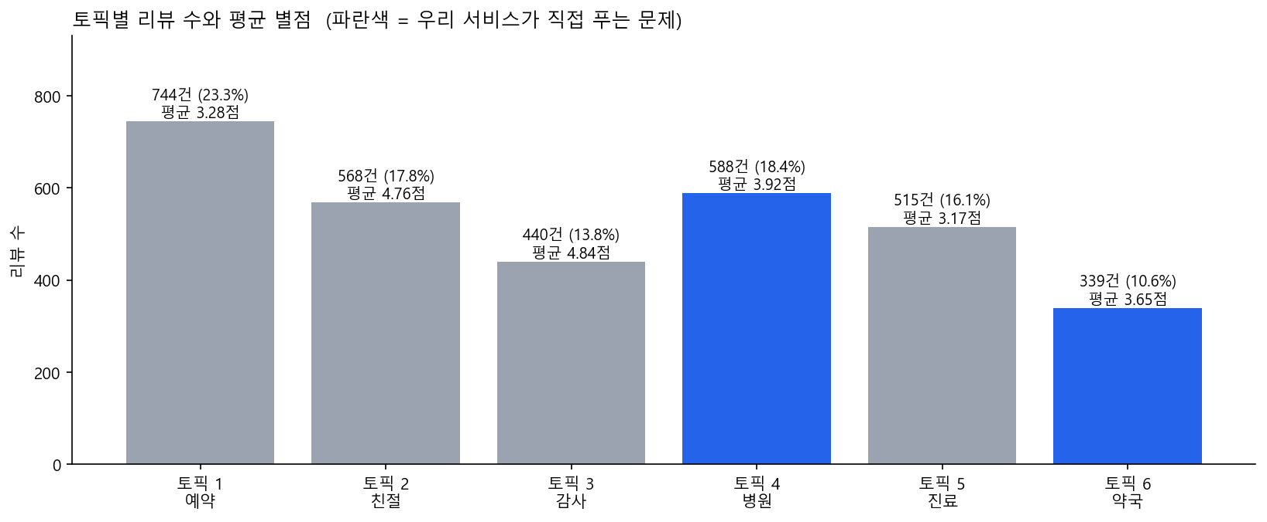
데이터 분석
AI가 풀 수 있는 불만 중 가장 큰 것, '병원 검색·정보'
LDA 토픽 분석 (리뷰 3,194건 → 주제 6개) · 가장 큰 토픽 1 '예약'은 시스템 안정성 문제라 범위 밖
588건
토픽 4 '병원 검색·정보'
전체의 18.4% · 평균 별점 3.92점 (만족과 불만이 갈림)
실제로 나온 불만
· 지역을 설정해도 뒤로 가면 초기화
· '진료중'을 눌러도 먼 병원이 나옴
· 지도 앱은 진료과로 못 찾음
출처 : 굿닥 앱 리뷰 LDA 토픽 모델링 (scikit-learn, 형태소 분석 kiwipiepy) · 팀 자체 분석
독수리5형제 · 굿닥 AI 병원 선택 어시스턴트 · 2026 기획발표
04
Notes:
이번엔 리뷰를 주제별로 자동으로 묶어 봤습니다. LDA라는 토픽 분석으로 3,194건을 6개 주제로 나눴습니다.
[그래프]
가장 큰 주제는 '예약'이었지만, 이건 접속 안정성 같은 시스템 문제라 범위 밖입니다.
AI로 풀 수 있는 주제 중 가장 큰 것이 바로 토픽 4, '병원 검색·정보' 588건입니다.
별점이 3.92점으로, 만족하는 사람과 불만인 사람이 갈리는 곳입니다.
"지역을 설정해도 뒤로 가면 초기화된다", "지도 앱은 진료과로 못 찾는다" — 실제로 나온 말입니다.

Slide 5
고객 여정
조건 4개를 사람이 직접 맞추느라 시간이 샙니다
증상 발생
아이가 아프다
병원 찾기
지역·진료과 선택
비교
진료시간·거리 확인
확인
전화로 문 열었는지
이동
길찾기 앱 따로
진료
›
›
›
›
›
핫스팟 : 앱 → 지도 → 전화를 오가며 15~20분 (리뷰 증언)
고객이 원하는 것 (Desire)
말 한마디로 '지금 문 연 · 가까운 · 맞는 진료과' 병원을 찾고, 왜 그 병원인지 근거와 길찾기까지 한 번에 받고 싶다
출처 : DCX 워크시트 고객 액션 맵 (LDA 토픽 6개 기반) · 리뷰 증언
독수리5형제 · 굿닥 AI 병원 선택 어시스턴트 · 2026 기획발표
05
Notes:
고객이 병원을 찾는 과정을 따라가 봤습니다.
[주황색 선]
병원 찾기, 비교, 전화 확인. 이 세 단계에서 사람이 지역, 진료과, 시간, 거리 — 조건 4개를 직접 맞춥니다. 여기서 시간이 샙니다.
[아래 상자]
그래서 고객이 원하는 건 이겁니다.
"말 한마디로 지금 문 연, 가까운, 맞는 진료과 병원을 찾고, 왜 그 병원인지 근거와 길찾기까지 한 번에."

Slide 6
우리의 답
진단하지 않습니다. 병원 선택만 돕습니다.
“비염인데 일요일에 하고 주차되는 가까운 병원”
진료과
이비인후과
요일
일요일 진료
주차
가능
거리
가까운 순
한 문장에서 조건 4개를 동시에 뽑아 → 공공데이터로 거른 뒤 → 3곳을 이유와 함께
추천 예시 형식
① ○○이비인후과 — 0.42km · 이비인후과 진료 · 전문의 2명 · 주차 20대 · 평가 2.5등급
공공데이터에 없는 값(이용자 별점 등)은 지어내지 않고 '미확인'으로 표시
독수리5형제 · 굿닥 AI 병원 선택 어시스턴트 · 2026 기획발표
06
Notes:
저희의 답입니다. 진단하지 않습니다. 병원 선택만 돕습니다.
예를 들어 이렇게 말합니다. "비염인데 일요일에 하고 주차되는 가까운 병원."
[네 칸]
이 한 문장에서 진료과 이비인후과, 일요일 진료, 주차 가능, 가까운 순 — 조건 4개를 한 번에 뽑아냅니다.
[아래 예시]
그리고 결과마다 이유를 붙입니다. 0.42km, 이비인후과, 전문의 2명, 주차 20대, 평가 2.5등급.
공공데이터에 없는 정보는 지어내지 않고 '미확인'이라고 씁니다.

Slide 7
왜 이 설계인가
음성 · 지도 · 공공데이터, 셋 다 이유가 있습니다
음성으로 묻기
네이버 지도 연결
공공데이터
56.2%
68.3%
없음
고령층 디지털 역량 (일반국민 100 기준)
지도 앱 이용률 1위 (네이버지도)
네이버·카카오 검색 API의 영업시간 항목
65세 이상 인구 20% 돌파 — 화면 필터보다 말이 쉽다
이미 쓰는 앱으로 바로 넘겨 길찾기 부담을 없앤다
진료시간은 심평원·응급의료정보에만 있다 → 따라오기 어려운 강점
출처 : 과기정통부·NIA 2024 디지털정보격차 실태조사 · 행정안전부 주민등록인구(2024.12) · 엠브레인 패널빅데이터(2024.9) · 네이버 지역검색 API 응답 항목(팀 확인)
독수리5형제 · 굿닥 AI 병원 선택 어시스턴트 · 2026 기획발표
07
Notes:
음성, 지도, 공공데이터. 셋 다 이유가 있습니다.
첫째, 음성. 고령층의 디지털 역량은 일반 국민의 56.2% 수준이고, 65세 이상 인구는 이미 20%를 넘었습니다. 화면 필터보다 말이 쉽습니다.
둘째, 네이버 지도. 국민이 가장 많이 쓰는 지도 앱(이용률 68.3%)이라, 이미 익숙한 앱으로 바로 넘겨 길을 안내합니다.
셋째, 공공데이터. 네이버·카카오 검색 API에는 영업시간 항목이 없습니다. 저희가 직접 확인했습니다. 진료시간은 심평원과 응급의료정보에만 있습니다. 그래서 오히려 남들이 따라오기 어려운 강점이 됩니다.

Slide 8
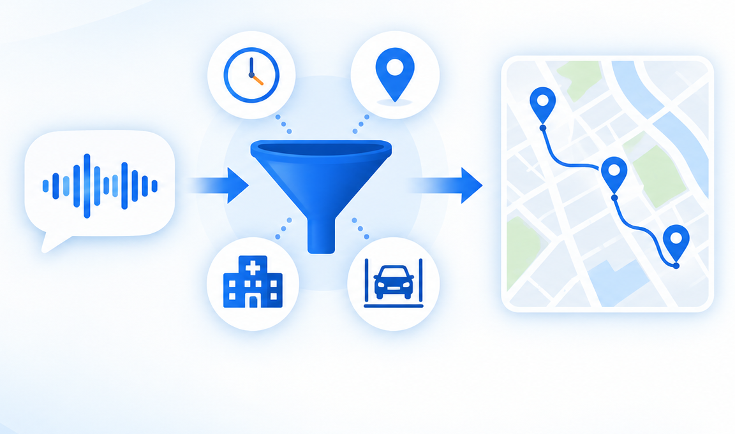
작동 구조
말 → 조건 → 공공데이터 → 이유 있는 추천 → 길찾기
1 음성 입력
브라우저 내장 음성인식 · 추가 비용·서버 없음
2 조건 추출
규칙(사전·정규식) + LangChain 이중화 → 14개 항목
3 검색
심평원 병원정보 + 국립중앙의료원 응급의료정보
4 추천 이유
거리·진료시간·전문의·주차·평가등급을 근거로 3곳
LLM은 '말 → 조건' 번역만 한다
병원 이름·진료시간은 LLM이 만들지 않고 전부 공공데이터 조회 결과
LLM이 실패하면 규칙 기반으로 자동 전환 (공개 시연판은 규칙 기반)
정렬 : 기본 거리순 · '평가 좋은' → 평가순 · '큰 병원' → 규모순
5 길찾기
네이버 지도 길찾기 화면으로 바로 연결
출처 : goodoc-ax 저장소 (src/chains, src/search, src/api) · 자동 시험 172건 통과 (2026-09-28)
독수리5형제 · 굿닥 AI 병원 선택 어시스턴트 · 2026 기획발표
08
Notes:
작동 순서입니다.
[오른쪽 1~5번 순서대로]
하나, 음성으로 말합니다. 브라우저에 들어 있는 음성인식을 써서 추가 서버나 비용이 없습니다.
둘, 말에서 조건을 뽑습니다. 기본은 저희가 만든 규칙 사전이고, 서버에 LLM이 연결돼 있으면 LLM이 먼저 시도합니다. LLM이 실패해도 규칙 방식으로 바로 이어집니다.
셋, 심평원 병원정보와 국립중앙의료원 응급의료정보에서 찾습니다.
넷, 거리·진료시간·전문의·주차·평가등급을 근거로 3곳을 고릅니다. 기본은 가까운 순이고, "평가 좋은 곳"이라고 하면 평가순으로 바뀝니다.
다섯, 네이버 지도 길찾기로 바로 연결합니다.
[왼쪽 주황 글씨]
중요한 건 이겁니다. LLM은 말을 조건으로 바꾸는 일만 합니다. 병원 이름과 진료시간은 절대 만들지 않고, 전부 공공데이터에서 가져옵니다.

Slide 9
데이터
전국 병원을 직접 모았고, 없는 값은 없다고 말합니다
79,819곳
25,757곳
58,909곳
전국 병원
심평원 병원정보서비스
전국 약국
야간·심야 약국 찾기
진료시간 확보 (73.8%)
심평원 단독 7,297곳 → 응급의료정보로 보강
데이터를 다루는 원칙
· 응급실 병상은 저장하지 않고 조회하는 순간 실시간으로 받아옵니다
· 진료시간이 등록되지 않은 26.2%는 추측하지 않고 '미확인'으로 표시합니다
· 기관번호를 API 결과와 파일자료로 대조해 99.3% 일치를 확인했습니다
· 광주는 '전남광주통합특별시'(코드 360000)로 관리돼, 17개 시도코드를 전수 검증했습니다
출처 : 건강보험심사평가원 Open API · 전국 병의원 및 약국 현황(2026.6.) · 국립중앙의료원 응급의료정보 (팀 직접 수집·집계, 2026-09-28 재확인)
독수리5형제 · 굿닥 AI 병원 선택 어시스턴트 · 2026 기획발표
09
Notes:
데이터는 전부 저희가 직접 모았습니다.
전국 병원 79,819곳, 약국 25,757곳.
처음엔 심평원 데이터만으로 진료시간을 아는 병원이 7,297곳뿐이었습니다. 응급의료정보를 붙여서 58,909곳, 73.8%까지 늘렸습니다.
[아래 상자]
나머지 26%는 추측하지 않고 '미확인'으로 표시합니다.
응급실 병상은 저장하지 않고 조회하는 순간 실시간으로 받아옵니다.
그리고 광주가 '전남광주통합특별시'로 바뀐 것까지 17개 시도 코드를 전부 검증했습니다.

Slide 10
차별점
고르는 검색에서, 말하는 검색으로
구분 | 굿닥 (현재) | 네이버 지도 | 우리 서비스
검색 방식 | 조건을 직접 선택 | 지명·상호 검색 | 말 한 문장
여러 조건 동시 | 필터를 여러 번 탭 | 어려움 | 한 문장에 조건 4개
증상 입력 | 불가 | 불가 | 진료과 힌트로 변환 (병명 없음)
진료시간 조건 | 정확도 불만 다수 | 일부 제공 | 공공데이터 기반 필터
추천 근거 | 없음 | 없음 | 추천 이유 항상 표시
없는 정보 | — | — | '미확인'으로 명시
길찾기 | 지도 그림·주소만 | 지원 | 네이버 지도로 바로 연결
응급실 병상 | 없음 | 없음 | 실시간 조회
출처 : 굿닥 병원 상세 페이지 직접 확인(2026-09-09) · 네이버 지역검색 API 응답 확인(2026-09-15)
독수리5형제 · 굿닥 AI 병원 선택 어시스턴트 · 2026 기획발표
10
Notes:
기존 서비스와 비교해 보겠습니다.
[표를 위에서 아래로]
굿닥은 조건을 사람이 직접 고르고, 네이버는 이름을 알아야 찾습니다. 저희는 말 한 문장이면 됩니다.
여러 조건을 한 번에, 증상은 병명 없이 진료과로, 추천에는 항상 이유를, 없는 정보는 '미확인'으로.
그리고 굿닥 상세 화면에는 지도 그림과 주소만 있지만, 저희는 길찾기로 바로 연결하고 응급실 병상도 실시간으로 보여 드립니다.
한 줄로 말하면, 고르는 검색에서 말하는 검색으로 바꾸는 겁니다.

Slide 11
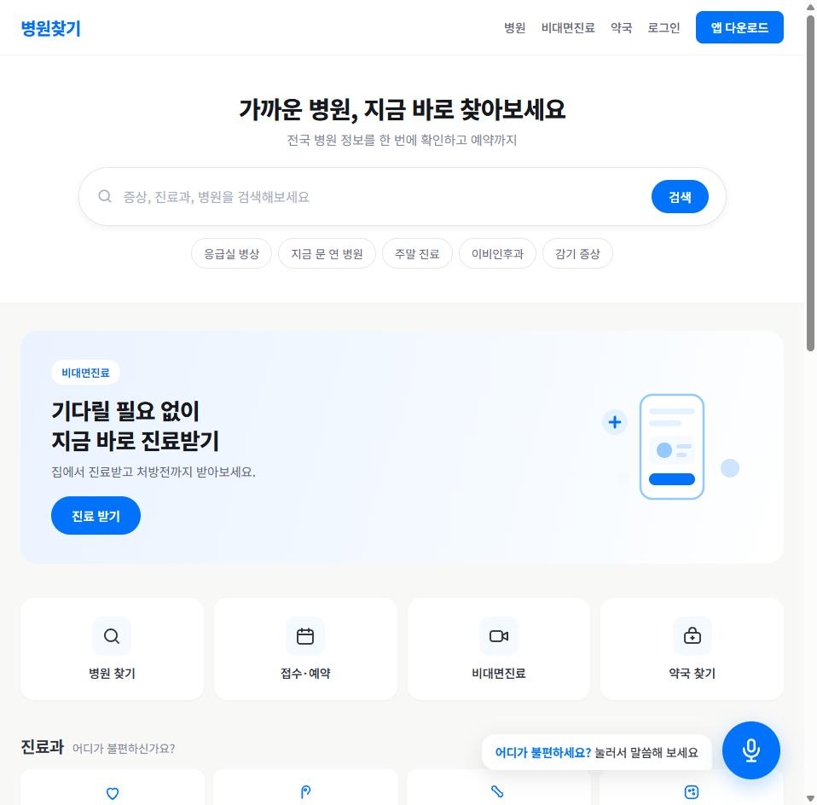
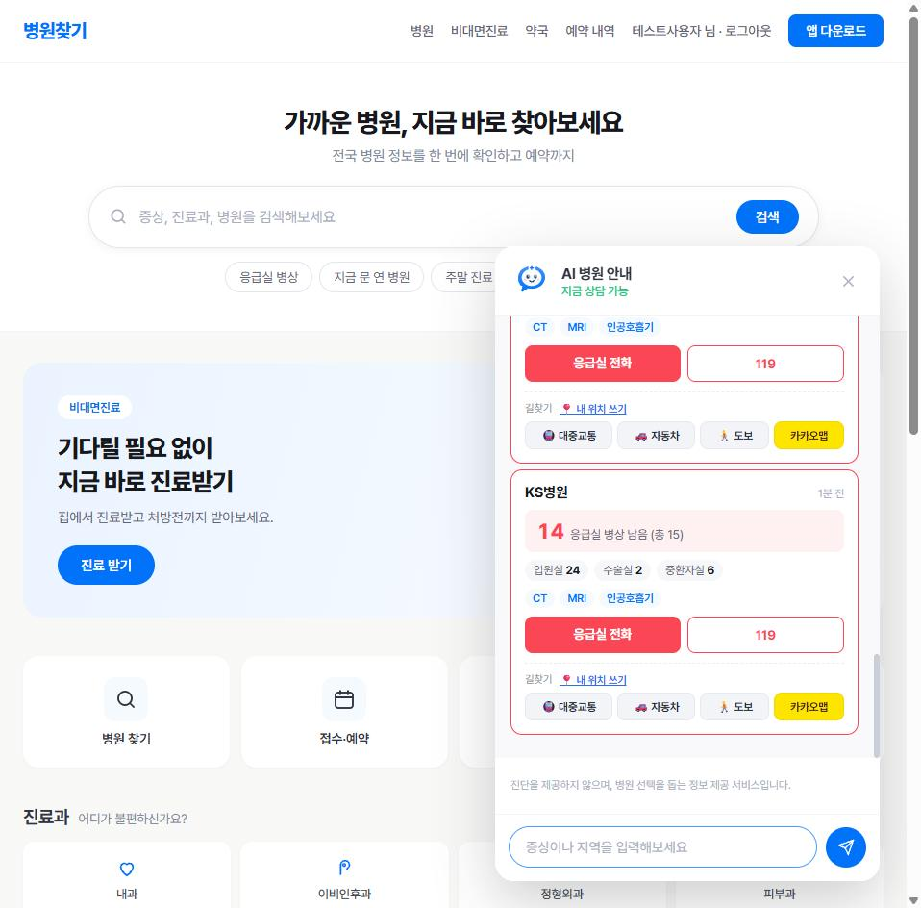
시제품
지금 바로 휴대폰으로 써볼 수 있습니다
해볼 말
광주 남구 이비인후과
감기 걸린 것 같아
지금 문 연 병원
주말에도 하는 소아과
구현 완료
음성 입력 · 조건 추출 · 전국 검색 · 추천 이유 · 약국 · 응급실 병상 · 길찾기
출처 : 시연 화면 lee020304.github.io/goodoc-demo · 화면 캡처는 실제 동작 화면
독수리5형제 · 굿닥 AI 병원 선택 어시스턴트 · 2026 기획발표
11
Notes:
이건 그림이 아니라 지금 실제로 동작하는 시제품입니다. 휴대폰으로 바로 써보실 수 있습니다.
[오른쪽 '해볼 말']
"광주 남구 이비인후과", "감기 걸린 것 같아", "지금 문 연 병원" — 이렇게 말하면 됩니다.
음성 입력, 조건 추출, 전국 검색, 추천 이유, 약국, 응급실 병상, 길찾기까지 구현했고,
병명이 나오지 않는지는 자동 시험 172건으로 매번 검사하고 있습니다.

Slide 12

기대효과 · 확장 · 일정
기대효과
확장
일정
· 이용자 : 조건 4개를 1~2회 대화로
· 헛걸음 감소 : 진료시간을 공공데이터로 확인
· 굿닥 : 찾기 → 예약·접수로 바로 연결
· 굿닥 : '네이버가 더 편하다'는 이탈 방지
· 약국·야간 약국 (구현)
· 비급여 진료비 비교 (API 신청 완료)
· 지자체·보건소 안내로 이식
· 9/30 기획발표
· 10월 1~2주 시연·테스트 보강
· 10/16 최종 발표 (시연 5분)
지어내지 않는 AI
AI는 말을 알아듣고, 사실은 공공데이터가 말합니다.
감사합니다 · 독수리5형제
Notes:
기대효과입니다.
이용자는 조건 4개를 한두 번 대화로 끝내고, 진료시간을 공공데이터로 확인해 헛걸음이 줄어듭니다.
굿닥은 찾기에서 예약·접수로 바로 이어지는 흐름을 얻고, "네이버가 더 편하다"며 떠나는 고객을 붙잡을 수 있습니다.
앞으로 약국, 비급여 진료비 비교, 지자체·보건소 안내로 넓혀 가겠습니다.
10월 16일 최종 발표에서는 직접 시연으로 보여드리겠습니다.
(쉼)
마지막으로 한 문장만 남기겠습니다.
"지어내지 않는 AI."
AI는 말을 알아듣고, 사실은 공공데이터가 말합니다.
감사합니다.

